Slide 1
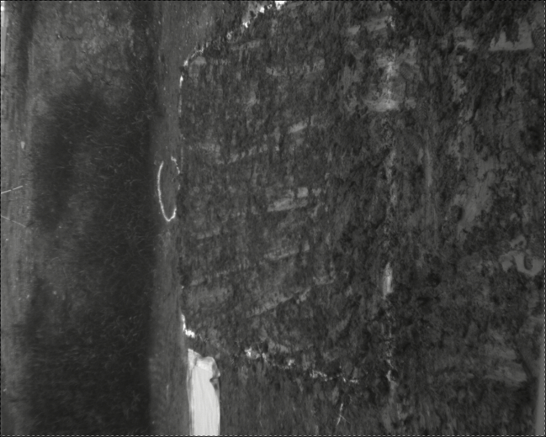
Y
B
X
X，Y 軸 : 撮影面
Z 軸 : 波長
G
Z
分光反射率
R
波長

